Slide 1
Ad Tiskový mluvčí

Slide 2
Tiskový mluvčí – je výhoda i pro menší organizace.
Buduje spolupráci s novináři.
„Vizitka“ organizace.
Má určitý styl, na který si novináři zvyknou (není dobré měnit tiskového mluvčího často) – důležitá postava ve strategické komunikaci – dlouhodobě vytváří konzistentní styl komunikace.

Slide 3
Sociální role je vnímána jako reprezentativní. S tím je spojena představa veřejnosti, jak má mluvčí vypadat, jak má vystupovat, jak se má projevovat.
K této profesi se vážou společenská očekávání, která jsou pro danou společnost a kulturu přijatelná.

Slide 4
Vhodné vnější vystupování.
Výzkum: Z 20 % se na vytvářeném obrazu podílí to, co mluvčí říká, 80 % tvoří to, jak vypadá a jakým působí dojmem.
Zdroj: https://press-servis.ecn.cz/manual/co-potrebujeme-k-pra

Slide 5
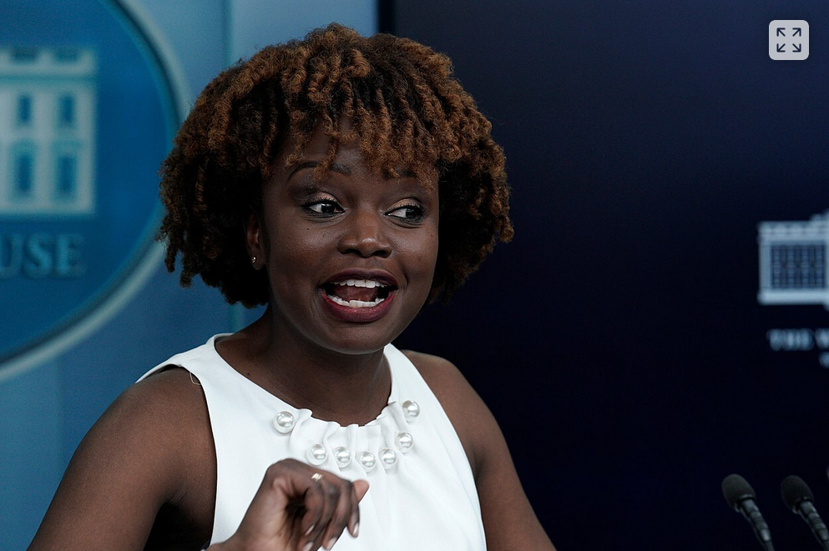
Karin Jean-Pierreová

Slide 6
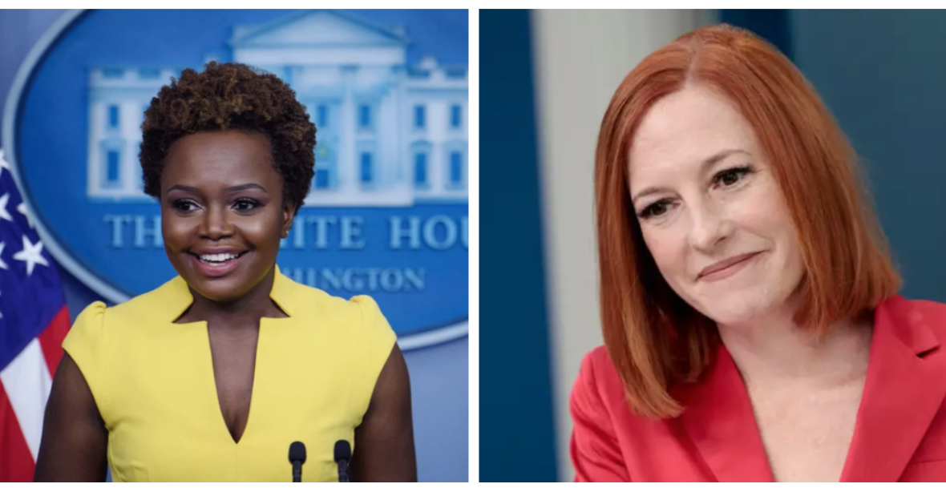

Slide 7
https://www.youtube.com/watch?v=M67fvsDoP18
10/04/23: Press Briefing by Press Secretary Karine Jean-Pierre

Slide 8
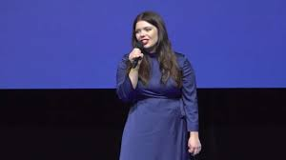
Markéta Řeháková

Slide 9
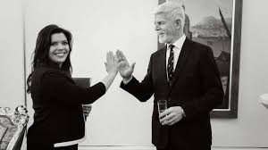

Slide 10
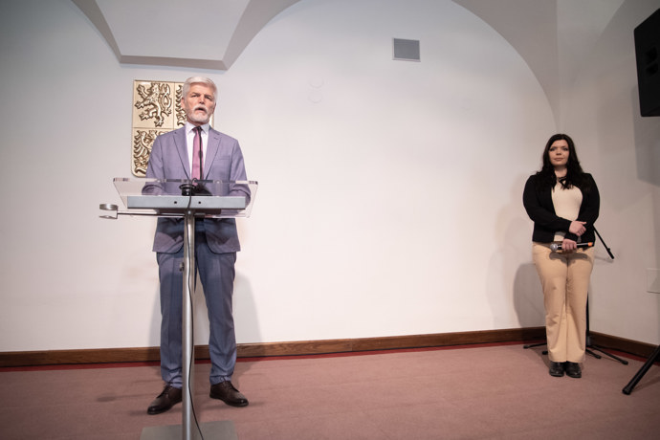

Slide 11
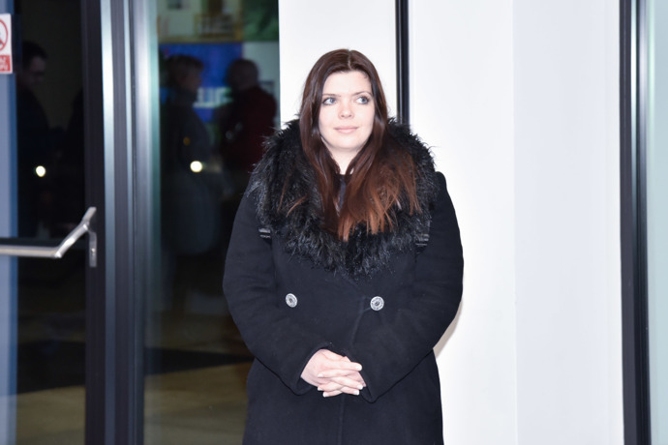

Slide 12
Ad „kauza“ Řeháková
Postoje uživatelů Twitteru vůči vystoupení tiskové mluvčí prezidenta Pavla
32 % podpořilo
42 % podpořilo, ale mluvilo o chybě
12 % odsudilo
Plenković, M. (2018). Spokesperson - New Profession in Public Communication. Informatologia, 51(3/4), 225-228.

Slide 13
Analýza vystoupení markething.cz, Ema Čapková
Již při vstupu na pódium je vidět, že má z vítězství svého nadřízeného velkou radost. S úsměvem od ucha k uchu vítá novináře na tiskové konferenci, hihňá se, relativně neformálně reaguje, hlasitě dýchá do mikrofonu. Působí velmi neklidně, přešlapuje z nohy na nohu, neustále hekticky přikládá mikrofon k ústům a mluví do něj zvýšeným hlasem. Internet a sociální sítě téměř okamžitě zaplavují příspěvky o tom, že je její chování naprosto nevhodné. Někteří dokonce přisuzují její roztržité chování konzumaci alkoholu.

Slide 14
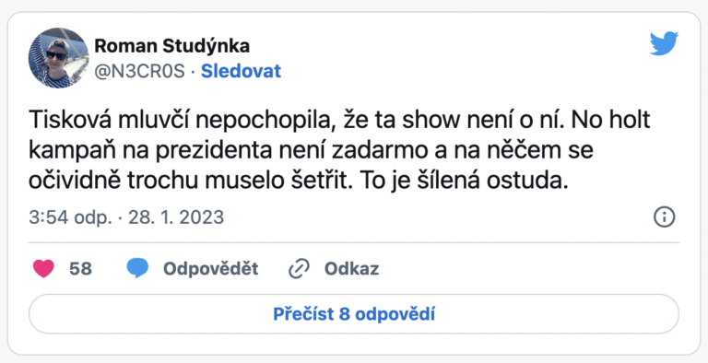

Slide 15
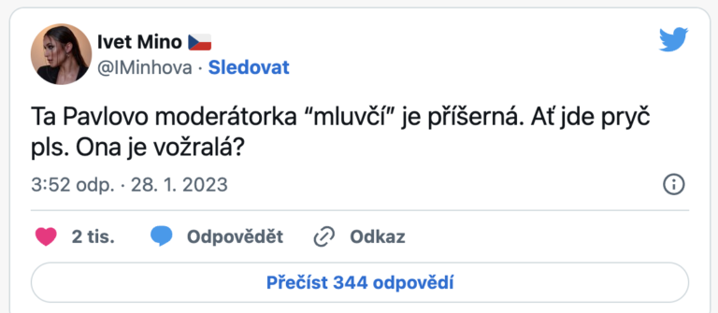

Slide 16
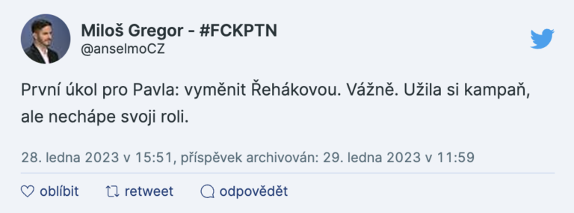

Slide 17
D. Hejlová: „Rozumím euforii z dnešního dne. Ale i novináři říkají, že Markéta Řeháková se musí ještě hodně učit,…” Lukáš Novák z komunikačního týmu STAN se také vyjádřil na Twitteru: „Markéta Řeháková možná odvedla kus práce na kampani, ale teď mám pocit, jako by nepochopila, že party je over a začíná vážná práce. Emoce jsou fajn. Jejich nezvládání je faul. Oslovování ,pane generále je absolutní fail.”

Slide 19
Vysoké nároky na osobnost mluvčího. Podle Plenkoviće (2018, s. 227) musí být trpělivý, vhodně, ne teatrálně, oblečený, s laskavým hlasem (kdo nemá standardní barvu hlasu, neměl by se této profesi věnovat), vystupování má být profesionální, ne divadelní.
Musí velice dobře znát rozhodnutí a informace, které bude sdělovat veřejnosti (Plenković, 2018) a jeho úkolem bývá zabezpečovat (příznivé) pokrytí pro organizace nebo osoby, které zastupuje a udržuje ve společenské debatě a v povědomí lidí (Kocks, 2016). Nesmí zastiňovat osoby, jež zastupuje.

Slide 20
Tiskový mluvčí „poskytuje informace“ novináři i v případě, že informace nezná, nemůže je poskytnout.
"Ne, touto problematikou se naše organizace nezabývá, ale dám vám kontakty na několik lidí, kteří by vám snad mohli pomoci."
Zdroj: https://press-servis.ecn.cz/manual/co-potrebujeme-k-pra

Slide 21
„Nemohu vám v této chvíli poskytnout podrobné informace, protože jednání ještě nejsou u konce. Až budu znát výsledky jednání, určitě budete s nimi seznámeni/určitě vás s nimi seznámím.“
Posiluje se tím dojem, že je TM opravdu zdrojem informací.

Slide 23
Ad odborná témata:
Jestliže očekává otázky k náročnějším, odborným tématům, je možné spojit novináře s kompetentní osobou - vedoucí projektu, výzkumu atd.

Slide 24
Verbálně pohotový –
mj. je schopen formulovat tzv. zlaté věty, tzn. umí „zobecnit složitější skutečnost do jedné srozumitelné a snadno zapamatovatelné věty“.
Zdroj: https://press-servis.ecn.cz/manual/co-potrebujeme-k-pra

Slide 25
Etiketa, ceremoniální a protokolární náležitosti, ev. diplomatický protokol. Zdvořilost – …

Slide 26
Druhy pozdravu, oslovení; remediální výpovědi - omluva, vysvětlení, prosba, žádost aj.

Slide 27
Tzv. omezené (hedged) výpovědi; oslabení, „ohraničení“ výpovědi, resp. výhrad – formou větných adverbií, komentujících vsuvek nebo závislých vět.
Pravděpodobně; obávám se, poněkud; Musím vám sdělit, že…. Dovoluji si vás požádat, abyste…Musím bohužel odmítnout. Nemohu slíbit, že…
Výhrady/omezení toho, co říkám se týkají konverzačních maxim – jsou to obraty jako pokud vím, podle mých informací, pokud je mi známo, jak mi bylo řečeno (maxima kvality), abych to zkrátil, stručně řečeno, nechci vás unavovat podrobnostmi, ale …(maxima kvantity), snad bude je vhodné připomenout, že…nechci odbíhat od tématu, ale…abychom se vrátili k našemu tématu, mimochodem (maxima relevance), stručně řečeno, abych se vyjádřil jednoznačně, nejdřív musím uvést, že…dovolte mi předeslat (maxima způsobu)

Slide 28
Dbá etických pravidel –
Pozitivní prezentace a obhajoba činnosti organizace/společnosti.
Minimalizuje krizové situace a komunikuje o nich.

Slide 29
TM ale často dává tisková vyjádření, která reagují na nějaká pochybení organizace/společnosti.
X
Poskytuje opravu dříve zveřejněné nepravdivé nebo nepřesné informace o organizaci/společnosti.

Slide 30
Etické standardy tiskových mluvčích stanoví jak profesní sdružení, např. KoPR, Klub PR, tak jednotlivé společnosti a organizace, které mluvčí zastupuje.

Slide 31
Status omluvy. Není snadná.
Omluva je z hlediska zdvořilostní teorie – ohrožením pozitivní tváře mluvčího. Musí výslovně uznat, že jeho slova nebo jednání nemohou být/nejsou pozitivně hodnoceny.
(tady míněno samozřejmě jako zástupce organizace)

Slide 32
Součást aktu omluvy je také vysvětlení – cílem - zmírnit míru provinění. Rozlišuje se ale omluva a výmluva (vysvětlení nepravdivé).
Omlouváme se za vzniklou situaci, nedostatek komunikace byl způsobem nedostatečným propojením našich dvou organizací.

Slide 33
Asertivita je součástí role tiskového mluvčího a jedním z předpokladů práce TM a úspěšné komunikace vůbec.
Přiměřené a sebejisté vystupování a obrana. Respektování komunikačního partnera.

Slide 34
Vztah s nadřízeným –
Přesvědčení o první reakci ze strany organizace, která má možnost vysvětlit situaci a komentovat ji ještě ve chvíli, kdy média nemají tolik informací a mohou poskytovat zkreslené informace.

Slide 35
Ad „kauza Řeháková“
Lékař Tomáš Šebek: „Byla jsi skvělá, @RehakovaMarketa, takhle autentickou tiskovku jsem nezažil! Děkuji za ni, jen to dokresluje, proč tolik podporuji @general_pavel. Vybírá si srdcaře, dává svému týmu prostor, je v tom konzistentní. Já měl privilegium první řady. Díky! #mluvciprezidentapavla.”

Slide 36
Osoba 1 (starší) „Její projev mi nevadí. Ale byla jsem v tu chvíli zvědavá na názory prezidenta po 20 letech bez prezidenta. A ona ho zastínila, to je fail jako prase. Mluvčí (ani novinář) nemá exhibovat, má dát prostor té osobě.“
Osoba 2 (mladší) „Kritika byla v minulosti i na jiné a nyní oprávněně na slečnu/paní tiskovou mluvčí. Jednoduše si vybrala velmi, velmi slabou chvilku a musím napsat, že jsem se za ni hodně styděl a nutno podotknout, že jsem nebyl zdaleka sám. Kritika je bohužel na místě. ”
Novinář Čeněk Lorenc: „Byl to průser. Mluvčí nemá co slavit a projevovat emoce, když je v práci. Tak jako každý jiný zaměstnanec a profesionál. Jakmile práce skončí, ať si třeba plete Petra a Pavla.”

Slide 37
CO TM dělá
Prezentace v médiích. Vystupuje jménem organizace v médiích (rozhovory pro tisk, rádia, televize).
Tiskové zprávy. Píše tiskové zprávy a dohlíží na jejich konečnou podobu. Kontroluje zejména jejich úroveň, jazyk, styl a spolu s odborným pracovníkem i věcnou správnost. Rozesílá TZ médiím.
Tiskové konference. Připravuje a vede tiskové konference (oznamování médiím, místnost, občerstvení, tiskové materiály, audiovizuální technika, foto, video atd.).
Korektury. Má dohled nad konečnou podobou tiskových materiálů, které jdou na veřejnost (úroveň, jazyk, styl, grafická úprava). Zajišťuje pro ostatní korektury důležitých textů (dopisy významným osobnostem atd.).
Seznam médií. Vytváří a udržuje kvalitní seznam novinářů. Jedním z klíčových úkolů tiskového mluvčího je shromažďovat kontakty na novináře a udržovat přehled o tom, která média se na organizaci obracela a s jakými otázkami.
Vztahy. Utváří dobré vztahy s novináři (osobní kontakty).
Mediální výstupy. Domlouvá konkrétní výstupy pro tisk, rádia, televize atd.
Monitoring médií. Udržuje přehled o tom, jak se o organizaci píše, upozorňuje na zajímavé věci kolegy, reaguje na nesprávné údaje a fakta. Dle potřeby kampaní, projektů (eventuálně fundraisingu) vytváří výtahy a hodnocení mediálních ohlasů.
Publikace. Podílí se na vydávání časopisu, letáků a dalších tiskovin, které organizace vydává. Mluvčí často bývá také jejich hlavním (a většinou jediným) redaktorem.
Foto a video. Má na starosti vše, co se týká fotografie, videa a obrazového archivu. Organizuje práce spojené s vytvářením obrazových a zvukových materiálů, spolupracuje s redakcemi a nabízí jim materiál pro jejich vlastní články a pořady, zajišťuje smlouvy, spravuje foto a videoarchiv atd.
Internet. Tiskový mluvčí někdy mívá na starosti rovněž internetové stránky. Stará se přitom hlavně o aktualizaci jejich obsahu, plní je texty a fotografiemi, dohlíží na jejich funkčnost (fungující odkazy) a kontinuitu.
Pomoc při projektech, kampaních a fundraisingu. Vytváří mediální strategie k jednotlivým projektům, kampaním a programům. Pomáhá při přípravě nejrůznějších akcí a organizuje jejich mediální zajištění. Pomáhá při hledání vhodných fundraisingových strategií. V případě potřeby pomáhá též při fundraisingových a reklamních kampaních.
Zdroj: https://press-servis.ecn.cz/manual/co-potrebujeme-k-pra

Slide 38
Literatura:
BAJČAN, Roman. Techniky public relations, aneb, Jak pracovat s médii. Vyd. 1. Praha: Management Press, 2003. 147 s. ISBN 8072610961.
BEDNÁŘ, V. Mediální komunikace pro management. 1. vyd. Praha: Grada Publishing, 2011. 153 s. ISBN 978-80-247-3629-7.
HIRSCHOVÁ, M. Pragmatika v češtině. Praha: Karolinum 2013.
CHUDINOVÁ, Eva a Andrej Tušer. Kompetentný hovorca. Bratiskava: Eurokódex, 2013. ISBN 978-80-8155-019-5.
FTOREK, Jozef. Public relations jako ovlivňování mínění : jak úspěšně ovlivňovat a nenechat se zmanipulovat. 3., rozš. vyd. Praha: Grada, 2012. 214 s. ISBN 9788024739267.
POSPÍŠIL, Pavel. Efektivní public relations a media relations. 1. vyd. Praha: Computer Press, 2002. xvii, 153. ISBN 8072268236.

Slide 39
SVOBODA, Václav. Public relations : moderně a účinně. 2., aktualiz. a dopl. vyd. Praha: Grada, 2009. 239 s. ISBN 9788024728667.
ŠVEHLA, Martin a Milan KAŠÍK. Tiskový mluvčí : řízená komunikace s veřejností. 1. vyd. Praha: Vysoká škola finanční a správní, 2013. 134 s. ISBN 9788074080951.
ŠPAČEK, Ladislav. Nová velká kniha etikety. Photo by Filip Habart. 2. rozš. vyd. Praha: Mladá fronta, 2008. 268 s. ISBN 9788020419545.
VĚRČÁK, Vladimír, Jana GIRGAŠOVÁ a Renata LIŠKAŘOVÁ. Media relations není manipulace. Vyd. 1. Praha: Ekopress, 2004. 136 s. ISBN 8086119432.
.

Slide 40
Jak mluví mluvčí
„Nebylo to o tom, že by had utekl a někoho kousnul," upozornil mluvčí policie Pavel Truxa s tím, že šlo o pouze chybnou manipulaci majitele s hadem, a tak případ ani nebude nijak prošetřován. (TN.cz, 18. 6. 2018)

